Slide 1
Wirtschaftliches Führen einer Hausarztpraxis
Michael Kersten
Magdeburg, den 17.September 2021

Slide 2
Ihr Referent
Michael Kersten Certified Financial Planner®, Unternehmer, Coach
Geschäftsstellenleiter MLP SE

Slide 3
Die MLP Gruppe
Partner in allen Finanzfragen | Privatkunden – institutionelle Investoren – Firmen
MLP SE
Finanzberatung SE
Banking AG
Gesprächspartner in allen Finanzfragen
Research- und Beratungsunternehmen für medizinische Versorgungsstrukturen.
Joint Venture MLP & SpiFa
Vollbanklizenz mit Bankdienstleistungen für alle MLP Kunden
Investmenthaus für institutionelle Investoren und große Privatvermögen
Assekuradeur mit Fokus auf privaten und gewerblichen Sachversicherungen und Asskekuranzmakler
Spezialist im betrieblichen Vorsorge-management für Unternehmen
Plattform für
Anlage-Immobilien
Industriemakler
Unabhängigkeit von Versicherungen, Banken und Investmentgesellschaften

Slide 4
Agenda …
…. oder was Sie heute erwartet
Was ist Wirtschaftlichkeit? Eine Begriffsklärung
Die Hausarztpraxis in Sachsen-Anhalt
Die Quadratur des Kreises
Die Organisation der Betriebswirtschaft
Sie müssen sich nicht um alles kümmern!

Slide 5
Praxismanagement
Praxis-Management
Nicht nur Ihre Patienten wollen gut betreut werden (Patientenmanagement; Behandlungs- und Prozessmanagement, QM) sondern auch:
Ihre Mitarbeiter (Mitarbeiterführung; Weiterbildung; Mitarbeitergewinnung),
Institutionen (Kammern, KV), Verbände,
Finanzamt.
Wie führe ich meine Praxis erfolgreich?

Slide 6
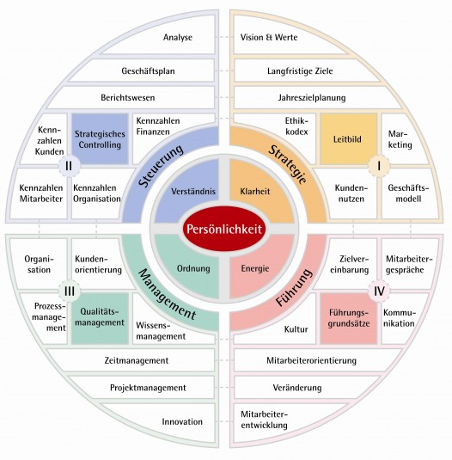
Komplexität kennzeichnet das Aufgabenfeld eines erfolgreichen Unternehmers
Vom Arzt alleine nicht zu schaffen
Quelle: Kreisgrafik: Dr. Dr. Cay von Fournier; „Unternehmensführung mit System“; 2009.

Slide 7
Wirtschaftlichkeit
Übereinstimmung mit dem Prinzip, mit den gegebenen Mitteln den größtmöglichen Ertrag zu erwirtschaften oder für einen bestimmten Ertrag die geringstmöglichen Mittel einzusetzen.
Quelle: Oxford Languages

Slide 8
Wirtschaftlichkeit
Effektivität beschreibt den Grad der Zielerreichung
Effektivität =
Ergebnis
Ziel
Quelle: Wikipedia

Slide 9
Wirtschaftlichkeit
Effizienz ist ein Maß für die Wirtschaftlichkeit ( Kosten-Nutzen-Relation)
Effizienz =
Ergebnis
Aufwand
Daher muss der Aufwand bestimmt werden.
Quelle: Wikipedia

Slide 10
Wirtschaftlichkeit
Die zentrale Frage ist
Für wen und von wem wird die Wirtschaftlichkeit bestimmt ?

Slide 11
Wirtschaftlichkeit
Die Wirtschaftlichkeit aus Sicht der Bank = Wirtschaftlichkeit der Bank

Slide 12
Wirtschaftlichkeit
Die Wirtschaftlichkeit aus Sicht der Steuerberatung = Steuerfokussiert

Slide 13
Die Wirtschaftlichkeit aus Ihrer Sicht
Beruflich, privat, wirtschaftlich.
Immobilienerwerb
Ruhestand
Kinder
Kinderausbildung
Familiengründung
KLINIKKARRIERE
Facharzt
Oberarzt
Chefarzt
NIEDERGELASSENER ARZT + TÄTIGKEIT AN KLINIK
Studium
Assistenzarzt
ggf. Promotion
Weiterbildung zum Facharzt
NIEDERGELASSENER ARZT
Niederlassung
ggf. ärztliche Kooperation
Praxisabgabe
Ansparphase
Entnahmephase

Slide 14
Wirtschaftlichkeit
Wir erinnern uns
Effizienz =
Ergebnis
Aufwand
Daher muss der Aufwand bestimmt werden.
Quelle: Wikipedia

Slide 15
Persönliche Erwartungen definieren
Privatleben
Anerkennung
Berufsleben
Was erwarten Sie von Ihrer Niederlassung?
WirtschaftlicheUnabhängigkeit
Spezialist
Selbstverwirklichung

Slide 16
Die Hausarztpraxis in Sachsen-Anhalt
Welche Einnahmen, Ausgaben und Gewinn habe ich?
Einzelpraxis Allgemeinmedizin
GKV-Umsatz 310.000 EUR
PKV-Umsatz 10.000 EUR
Einnahmen Sonstige 2.000 EUR
./. Praxiskosten (inkl. Finanzierungskosten, AfA) 120.000 EUR
= Gewinn vor Steuern 202.000 EUR
./. Vorsorgeaufwendungen (VW, KV, Basisrente) 25.000 EUR
= zu versteuerndes Einkommen 177.000 EUR
./. Einkommensteuer und Soli (Splitting 2020) 62.000 EUR
= Einkommen nach Steuer 115.000 EUR
+ AfA 25.000 EUR
./. Tilgung für die Praxis 17.000 EUR
./. Lebenshaltungskosten 48.000 EUR
= Freie Liquidität (AV, Immo, …) 75.000 EUR

Slide 17
Investitionsplanung
Gründungsphase
Welche Investitionen sollen getätigt werden?
Gebraucht- oder Neukauf?
Leasen, kaufen oder finanzieren?
Wo kaufen oder leasen?
In welchem Umfang sind Umbaumaßnahmen notwendig?

Slide 18
Exkurs Afa
AfA steht für „Absetzung für Abnutzung“
Einfach gesagt: Sie können ein Wirtschaftsgut nur begrenzt nutzen.
Dafür gesteht der Gesetzgeber dem Unternehmen zu, Anschaffungskosten eines Wirtschaftsgutes über einen definierten Zeitraum als Kosten anzusetzen (abzuschreiben).
Das Bundesfinanzministerium veröffentlicht die Abschreibungstabellen.

Slide 19
Exkurs Praxisfinanzierung
Viele Fragen rund um die Finanzierung
Kann ich mir die Praxis leisten?
Kann ich mit Erspartem kaufen?
Welches Finanzierungsmodell passt zu mir?
Kann ich öffentliche Fördermittel in Anspruch nehmen?
Soll ich ein Sondertilgungsrecht vereinbaren?
Mit welcher Bank finanziere ich?

Slide 20
Exkurs Praxisfinanzierung
Sie finanzieren entweder mit Eigenkapital oder Fremdkapital.
Fremdkapital stellt ihnen in der Regel eine Bank zur Verfügung.
Familiendarlehen sind möglich, sollten aber, wie unter fremden Dritten, vereinbart werden.
Subventionierte Darlehen von der KfW werden über die Hausbank ausgereicht.
Fördermittel müssen vor dem Investitionszeitpunkt beantragt werden.
Die Länge des Darlehens bestimmt die Tilgungshöhe.

Slide 21
Exkurs Praxisfinanzierung
Der Kapitalbedarf unterscheidet sich in den Anschaffungskosten langfristig wirkender Anlagen und der Befriedigung des kurzfristigen Kapitalbedarfs.
Das ist immer individuell!

Slide 22
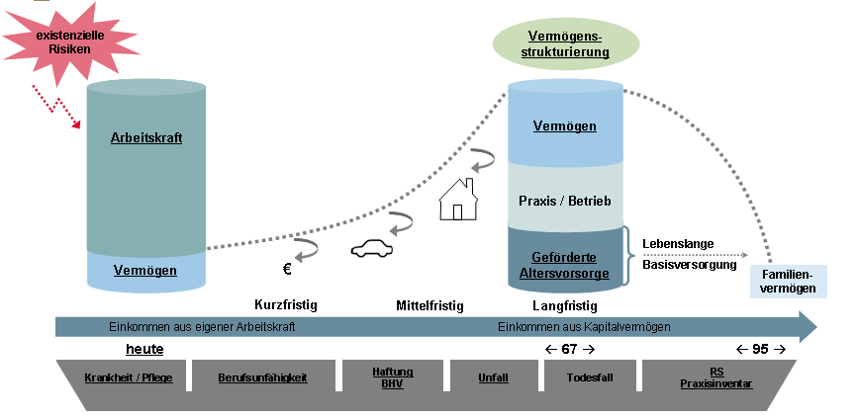
Die Quadratur des Kreises
Praxis / Betrieb
Privat
Vermögen
Umsatzerlöse
Liquidität aus Praxis / Betrieb
Lebenshaltung und Vermögensbildung
Kosten
Liquidität
Gewinn
Verlust
Break-Even
Gewinn

Slide 23
Kennziffern der Hausarztpraxis
Quelle: Atlas Medicus

Slide 24
Kennziffern der Hausarztpraxis
Quelle: Atlas Medicus

Slide 25
Kennziffern der Hausarztpraxis
Quelle: Atlas Medicus

Slide 26
Absicherung der Praxis
Gründungsphase
Sachversicherungen
Berufshaftpflichtversicherung (standesrechtliche Pflichtversicherung)
Praxisinhaltsversicherung
Praxisunterbrechungsversicherung
Praxisausfallversicherung
Elektronik-Betriebsunterbrechungsversicherung / Elektronikversicherung
Cyberrisk
Gebäudeversicherung (falls Eigentümer eines Gebäudes)
Glasversicherung
Kfz-Versicherung (falls es Praxis-Kfz gibt)
Kühlgutversicherung
Rechtsschutzversicherung (gewerblich)
Ärzteregressversicherung

Slide 27
Privates Risikomanagement
Ziele, Wünsche und Absicherung richtig planen
existenzielle Risiken
Vermögens-strukturierung
Arbeitskraft
Vermögen
Praxis / Betrieb
Geförderte Altersvorsorge
Lebenslange
Basisversorgung
Vermögen
€
Familien-vermögen
Kurzfristig
Mittelfristig
Langfristig
Einkommen aus eigener Arbeitskraft
Einkommen aus Kapitalvermögen
heute
← 67 →
← 95 →
Krankheit / Pflege
Berufsunfähigkeit
Haftung
Unfall
Todesfall
Sonstige Versicherungen

Slide 28
Absicherung des Praxisinhabers
Gründungsphase
Krankenversicherung
Private Krankenversicherung oder Gesetzliche Krankenversicherung
Krankentagegeld
Private Zusatzversicherungen
Vorsorge
Altersversorgung der berufsständischen Versorgungswerke
Berufsunfähigkeitsversicherung
private Rentenversicherung
Lebensversicherung / Risikolebensversicherung
Pflegevorsorge
Unfallversicherung

Slide 29
Ihr Weg in die eigene Praxis – Gründungsphase
Rentabilitätsplan - Wirtschaftlichkeitsbetrachtung
Wirtschaftlichkeitsbetrachtung
Erstellen von Planrechnungen mit unterschiedlichen Szenarien zur Gewinnentwicklung / Liquidität
Analyse der betriebswirtschaftlichen Daten des Abgebers
Planrechnungen bei (zusätzlichen) Neuinvestitionen
Mindestumsatzermittlung
Vergleichszahlen (bundesweit und je KV)
→Die Verknüpfung von betrieblichen und privaten Zahlungsströmen zeigt übersichtlich und detailliert die wirtschaftliche Tragfähigkeit der geplanten Selbständigkeit.

Slide 30
Exkurs: Steuerrücklagen
Liquidität und Steuer - Zeitbombe Steuer
Die große Steuerzahlung 3 Jahre nach
Existenzgründung
Umsatz
Liquidität
./. Kosten
./. Steuern
= verfügbares Nettoeinkommen
S 1,2
= Steuerzahlung für das Jahr 1+2
= Steuervorauszahlung für das Jahr 3, 4 Anpassung der Steuervorauszahlung
V 3
V 4

Slide 31
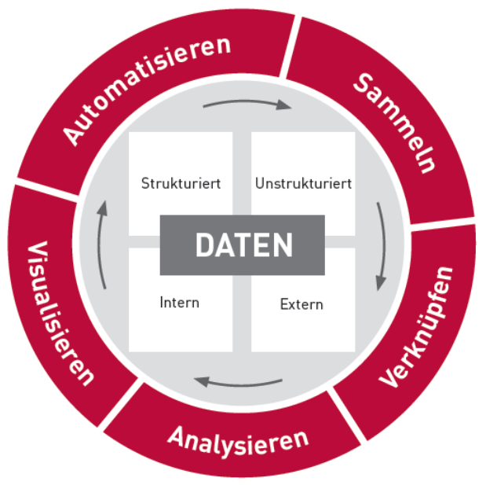
Ihre Leistungen richtig Abrechnen
Abrechnungsunterstützung durch externe Partner
und weitere regionale
Coaches

Slide 32
Der Arztberuf im Kontext der aktuellen Anforderungen…
Komplexität kennzeichnet das Aufgabenfeld eines erfolgreichen Unternehmers.
Quelle: Kreisgrafik: Dr. Dr. Cay von Fournier; „Unternehmensführung mit System“; 2009.

Slide 33
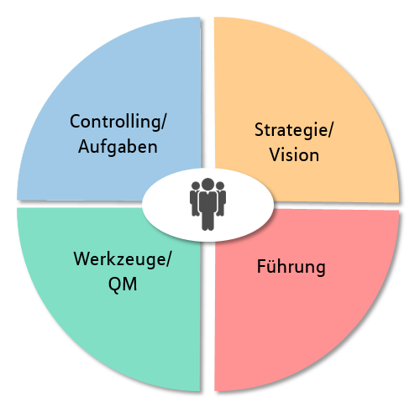
Klarheit als Schlüssel für die erfolgreiche Umsetzung
Aufgabenfelder des niedergelassenen Arztes
1. Management der Praxis
2. Sachaufgaben (Medizin)

Slide 34
Maßnahmenplanung

Slide 35
Management
Grundsätze der Führung
Ergebnisorientiert
Beitrag zum Ganzen
Konzentration auf Weniges
Stärken nutzen
Vertrauen
Positiv denken

Slide 36
Zusammenfassung
Betreuungsphase
Vorbereitungsphase
Gründungsphase
Persönliche Zielsetzungen
Zusatzqualifikationen
Gesetzliche Rahmenbedingungen
Wirtschaftlichkeits-betrachtung
Kreditausschreibung und Bankverhandlungen
Risikoabsicherung
Miet- / Kooperations- / Übernahmevertrag*
Lfd. Check-up
Liquiditätsübersicht
Vermögensaufbau
Risikoüberprüfung und -anpassungen
Erweiterungs- und Ersatzinvestitionen
Umsatzchancen / Standort / Wettbewerb
Gründungs- / Praxisformen
Praxissuche
Abrechnung / Buchhaltung* / Personal*
Steuer / Recht
Steuer / Recht
Aufgabenverteilung:
Kunde
MLP Berater
Steuerberater / Rechtsanwalt
* in Zusammenarbeit mit Steuerberater/ Rechtsanwalt
Notes:
Hier Notizentext einfügen Durch Eingabe in ein Textfeld wird sichergestellt, dass der Notizentext nicht automatisch gelöscht wird.

Slide 37
Sie müssen sich nicht um alles kümmern!
MLP ist Ihr Partner in allen Finanzfragen
Vermögensmanagement & Geldanlage
private Finanzen: Ziele und Wünsche
Unternehmen: Eigene Praxis
Praxissuche und Standortanalyse
Sicherung des Einkommens
Rentabilitäts- plan
Sicherung der Gesundheit
bAV für Praxis-Team
Konto & Karte
Darlehens-management
privates Risikomanagement
Kredite & Finanzierungen
berufliches Risikomanagement
Praxisabsicherung

Slide 38
Vielen Dank!
Wir freuen uns auf das persönliche Gespräch mit Ihnen!
Kontakt:
Michael Kersten
Geschäftsstellenleiter MLP SE
Erzbergerstr. 2
39104 Magdeburg
0391 / 53609-12
michael.kersten@mlp.de
Claudia Kersten
MLP SE
Erzbergerstr. 2
39104 Magdeburg
0391 / 53609-19
claudia.kersten@mlp.de
Notes:
22.09.2021 08:27
38

